Slide 1
Regulace reklamy (úvodní přehled)
Josef Kotásek

Slide 2
Právní regulace reklamy
Soukromé právo
nekalá soutěž
Veřejné právo
Zákon o regulaci reklamy
Zákon o ochraně spotřebitele (úprava nekalých obchodních praktik)
Zákon o rozhlasovém a televizním vysílání
Odvětvové regulace
Samoregulace
Etický Kodex reklamy Rady pro reklamu

Slide 3
Úprava nekalé soutěže
Generální klauzule | Skutkové podstaty
§ 2976 odst. 1 | Výčet § 2976 odst. 2
Kdo se dostane v hospodářském styku do rozporu s dobrými mravy soutěže jednáním způsobilým přivodit újmu jiným soutěžitelům nebo zákazníkům, dopustí se nekalé soutěže. Nekalá soutěž se zakazuje. | SP s všeobecným ochranným účelem § 2977 Klamavá reklama § 2978 Klamavé označení zboží nebo služby § 2980 (Nepovolená) srovnávací reklama § 2981 Vyvolání nebezpečí záměny § 2986 Dotěrné obtěžování § 2987 Ohrožení zdraví nebo životního prostředí Skutkové podstaty chránící soutěžitele § 2982 OZ Parazitování na pověsti § 2983 Podplácení § 2984 Zlehčování § 2985 Porušení obch.tajemství

Slide 4
Generální klauzule
§ 2976 odst. 1 OZ: 3 kumulativní předpoklady
Nekalé soutěže se dopustí ten:
1) kdo se dostane v hospodářském styku
2) do rozporu s dobrými mravy soutěže
3) jednáním způsobilým přivodit újmu jiným soutěžitelům nebo zákazníkům

Slide 5
„Soudcovské“ skutkové podstaty I
Generální klauzule - § 2976 odst. 1 OZ
Porušení norem veřejného práva: ZOS, ZRegRek, ZOHS, ZoPotr, ZRTV…
Porušení norem soukromého práva: ochrana osobnosti a dobré pověsti a názvu PO, porušení obligačního práva, AutZ
Autority v reklamě (politici)
Zneužívaní pocitu vděčnosti, Zneužívání lidské záliby ve hře
Podprahová reklama, Skrytá reklama, Neoznačení reklamní části
Fušerství a Porušení smluvních povinností
Product placement v rozporu s ZRTV

Slide 6
„Soudcovské“ skutkové podstaty II
Guerilla marketing
Kafeefahrten
Podnákladové ceny
Zabraňovací soutěž
Přetahování zaměstnanců či zákazníků od konkurence
Zneužití know-how
Vázané obchody a diskriminační praktiky
Sexistická reklama?

Slide 7
Porušení norem veř. nebo soukr. práva
Porušení norem veřejného práva: ZOS, ZRegRek, ZOHS, ZoPotr, ZRTV…
Porušení norem soukromého práva: ochrana osobnosti a dobré pověsti a názvu PO, porušení obligačního práva, AutZ

Slide 8
Meta-tagging
zneužívání algoritmu vyhledávačů tím, že v části HTML kódu (meta-tagu) jsou obsažena klíčová slova (například firma konkurence či dokonce ochranná známka
výsledek vyhledávání ovlivní spotřebitele a ten se potenciálně dostane na stránky jež vůbec neměl v úmyslu navštívit
Obsoletní problém: velké vyhledávače meta-tagy ignorují?
Nutno zohlednit v rámci SEO (Search Engine Optimization) uzpůsobení webových stránek takovým, aby byl jejich obsah vhodný pro automatické zpracování internetových vyhledávačů s cílem zajistit větší návštěvnost

Slide 9
Typosquatting
nekalé dosažení zvýšeného počtu zákazníků, kteří navštíví webovou stránku omylem.
Příklad: The New York Times používal doménové jméno svého konkurenta v podobě s chybějícím písmenem „t“ na konci (washingtonpos.com)
Notes:
JANSA, Lukáš. Cybersquatting a jeho podoby. In: Právo IT [online]. 22. 9. 2008. [cit. 2015-09-14]. Dostupné z: http://www.pravoit.cz/article/cybersquatting-a-jeho-podoby. Dušková, D. Nekalá soutěž na intenetu, DP, UK Praha

Slide 10
Linking
Ticketmaster vs. Tickets.com.
žalovaný, společnost Tickets.com, provozovala stránky s obdobným obsahem jako žalobce; neprodávala však lístky na všechny události, které na svých webových stránkách prezentovala.
Pokud šlo o události, k nimž měl výhradní právo prodeje žalobce, umístila žalovaná k příslušné události odkaz na webovou stránku žalobce. Jednalo se však o deep link směřující mimo domovskou stránku žalobcovy website, konkrétně na webové stránky týkající se vybraných událostí (odvedla tedy zákazníky přímo „ke zdroji“)
Notes:
Dušková, D. Nekalá soutěž na intenetu, DP, UK Praha

Slide 11
Praktické obtíže při určení referenční skupiny
Referenční skupina, zvláště zranitelní spotřebitelé
Časové aspekty
Nemožnost přesné simulace spotřebitelského rozhodnutí
Temptation of hindsight
Projekce soudu

Slide 12
Průměrný spotřebitel jako referenční skupina
Empirický v. normativní model
Normativní model:
Francouzský přístup (spotřebitel projevující alespoň bazální míru snahy a obezřetnosti)
Německý přístup (spotřebitel nepoučený a nestarající se, s nízkými znalostmi, vlastnostmi a schopnosti, bez zájmu)
ESD Libertel (C -104/01) - the average consumer, reasonably
well-informed and reasonably observant and circumspect
ESD Gut Springenheide and Tusky (C-210/96) reasonably well-informed and reasonably observant and circumspect, without ordering an expert's report or commissioning a consumer research poll

Slide 13
Empirický model – výhoda a nevýhody
Relativní přesnost
Finančně a časově náročné
Eliminuje nebezpečí soudcovských projekci
Nemožnost „výchovného působení soudu“
Nakonec stejně „normativní rozhodnutí“ – nelze chránit všechny (vždy nějaké procento zákazníků bude oklamáno i zjevně barnumskou reklamou)

Slide 14
Nároky z nekalé soutěže
§ 2988 Osoba, jejíž právo bylo nekalou soutěží ohroženo nebo porušeno, může proti rušiteli požadovat, aby se nekalé soutěže zdržel nebo aby odstranil závadný stav. Dále může požadovat přiměřené zadostiučinění, náhradu škody a vydání bezdůvodného obohacení.
§ 2989 (1) Právo, aby se rušitel nekalé soutěže zdržel nebo aby odstranil závadný stav, může mimo případy uvedené v § 2982 až 2985 uplatnit též právnická osoba oprávněná hájit zájmy soutěžitelů nebo zákazníků.

Slide 15
Aktivní legitimace ve sporech z nekalé soutěže
Soutěžitel
Spotřebitel
Kvalifikovaná právnická osoba

Slide 16
Regulace reklamy ve veřejném právu – vybrané otázky
Product placement
Alkohol
Tabák
Sexistická reklama
Hazardní hry
Služby v pohřebnictví
Zbraně a střelivo

Slide 17
Orgány dozoru
Orgány příslušnými k výkonu dozoru nad dodržováním tohoto zákona jsou a) Rada pro rozhlasové a televizní vysílání,
b) Státní ústav pro kontrolu léčiv, c) Ministerstvo zdravotnictví,
d) Ústřední kontrolní a zkušební ústav zemědělský, e) Ústav pro státní kontrolu veterinárních biopreparátů a léčiv, f) Úřad pro ochranu osobních údajů pro nevyžádanou reklamu šířenou elektronickými prostředky (nekalá OP), g) Státní zemědělská a potravinářská inspekce, h) celní úřady, i) krajské živnostenské úřady v ostatních případech.

Slide 18
Sexistická reklama
ZRegRekl
Reklama nesmí být v rozporu s dobrými mravy, zejména nesmí obsahovat jakoukoliv diskriminaci z důvodů rasy, pohlaví nebo národnosti nebo napadat náboženské nebo národnostní cítění, ohrožovat obecně nepřijatelným způsobem mravnost, snižovat lidskou důstojnost, obsahovat prvky pornografie, násilí nebo prvky využívající motivu strachu. Reklama nesmí napadat politické přesvědčení.

Slide 19
Samoregulace v oblasti reklamního průmyslu
Rada pro reklamu
European Advertising Standards Alliance
Arbitrážní komise RPR
Transparentnost rozhodovací praxe
Míra delikvence

Slide 20
Samoregulace reklamy v Evropě – EASA 2020
27 samoregulačních entit
54,065 stížnosti: z toho UK a SRN 80%
56% stížností mířilo na klamavou reklamu, „responsibility issues“ 15%
84% stížností vyřízeno do měsíce a 94% do dvou měsíců
46% stížností v oblasti digital marketing, TV/Rozhlas 35% a outdoorová reklama 5%
97,664 žádosti o copy advice
74,159 reklam v režimu pre-cleared
Zdroj: EASA Statistics Complaints report 2020

Slide 21
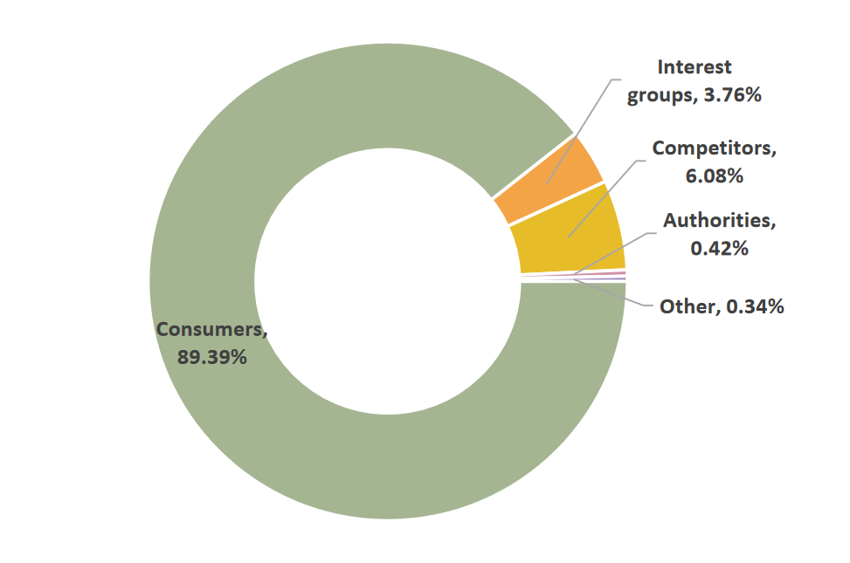
Okruh stěžovatelů
EASA Statistics Complaints report 2020

Slide 22
Kodex Rady pro reklamu
Povaha Kodexu
Kodex je formulován s cílem, aby reklama v ČR sloužila k informování veřejnosti a splňovala etická hlediska působení reklamy vyžadovaná občany ČR.
Kodex nenahrazuje právní regulaci reklamy, nýbrž na ni navazuje doplněním o etické zásady. Kodex je určen všem subjektům působícím v oblasti reklamy a stanoví jim pravidla profesionálního chování. Kodex se zároveň obrací k veřejnosti a informuje ji o mezích, které subjekty působící v reklamě či reklamu užívající dobrovolně přijaly a hodlají je samy vynucovat prostřednictvím etické samoregulace.
Vymahatelnost Kodexu
Členské organizace RPR výslovně uznávají Kodex a zavazují se, že nevyrobí ani nepřijmou žádnou reklamu, která by byla v rozporu s Kodexem, popřípadě že stáhnou reklamu, u níž by byl takový rozpor dodatečně zjištěn orgánem etické samoregulace v reklamě.

Slide 23
Procedura
Stížnost
kdokoliv (webové rozhraní)
vlastní monitorovací činnost členů AK
Porušení práva
Uplatňuje-li stěžovatel, že se konkurent provinil proti platnému právnímu řádu, může Rada pro reklamu odmítnout projednávání stížnosti a odkázat stěžovatele na příslušný soudní nebo správní orgán, ledaže by reklama mohla mít rozhodující dopad na konečné spotřebitele.
Arbitrážní komise
Orgán RPR
Bezplatný přístup
Možnost podání protestu (bez odkladného účinku)

Slide 24
SIXT

Slide 25
Výhody samoregulace: Copy Advice
Prevence
Posouzení připravované reklamní kampaně před jejím spuštěním
Posouzení výlučně dle ustanovení Kodexu reklamy
Možné varianty stanoviska Copy Advice

Slide 26
Předvídatelnost: Copy Advice
„Vždycky jsem to chtěl udělat“
Reklama na Jack Daniels
Nález AK č. j. 3/2001/STÍŽ
Čl. 8.2 Kodexu: Reklama nesmí naznačovat nebo vytvářet dojem, že konzumace alkoholických nápojů může vést k dosažení společenského nebo hmotného úspěchu.

Slide 27
Rizika homonymní normotvorby
Srovnávací reklama v Kodexu RPR
3. 1. Reklama nesmí útočit na jiné produkty, inzerenty nebo reklamy a nesmí se snažit tyto výrobky, inzerenty či reklamy diskreditovat... 3.2 Inzerenti nesmí snižovat hodnotu produktů jiných inzerentů... Reklamy zvláště nesmějí pro nepříznivé srovnání vybrat jeden konkrétní produkt.
Zákaz „sexistické reklamy“ v Etickém kodexu pivovarů
Čl. 7. 7 Etického kodexu pivovarů: Reklama nebude tvrdit ani naznačovat, že konzumace alkoholu může přispět k sexuálnímu úspěchu. Reklama nebude podněcovat k sexuální promiskuitě, nebude obsahovat nahotu nebo částečnou nahotu zobrazenou nechutným způsobem, zobrazení ženské či mužské podoby v jakékoliv kompromitující situaci a nebude prezentovat alkohol v pivu jako prostředek k odstranění sexuálních zábran či strachu vůbec.

